Slide 1
Лизинг в России: статистика Федресурса
Юхнин Алексей Владимирович, Исполнительный директор Службы финансово-экономической информации, группа «Интерфакс», руководитель проекта «Федресурс»

Slide 2
Федресурс – официальный канал раскрытия информации

Slide 3
Лизинг в России: статистика Федресурса
Федресурс: цели и задачи
Задачи
Цели
Создание единого портала раскрытия фактов деятельности юридических лиц и индивидуальных предпринимателей
Обеспечение юридической значимости публикуемой информации (использование электронной подписи)
Снижение стоимости публикации и нагрузки на бизнес в области раскрытия с учетом перехода на электронный формат раскрытия
Формирование реестра обременений с целью воспрепятствования формированию добросовестного приобретателя при недобросовестном поведении контрагента
Обеспечение открытости и общедоступности сведений для всех заинтересованных лиц
Создание единого центра раскрытия информации о процедурах банкротства

Slide 4
Лизинг в России: статистика Федресурса
Основные принципы функционирования
Публичность и общедоступность информации, включенной в реестр
Недопустимость вмешательства оператора реестра в действия субъектов при раскрытии сведений
Публикация в электронной форме, круглосуточно, 7 дней в неделю, 365 дней в году
Юридическая значимость: использование квалифицированной усиленной электронной подписи
Возможна публикация напрямую (непосредственно самим пользователем) и через нотариуса или управляющего

Slide 5
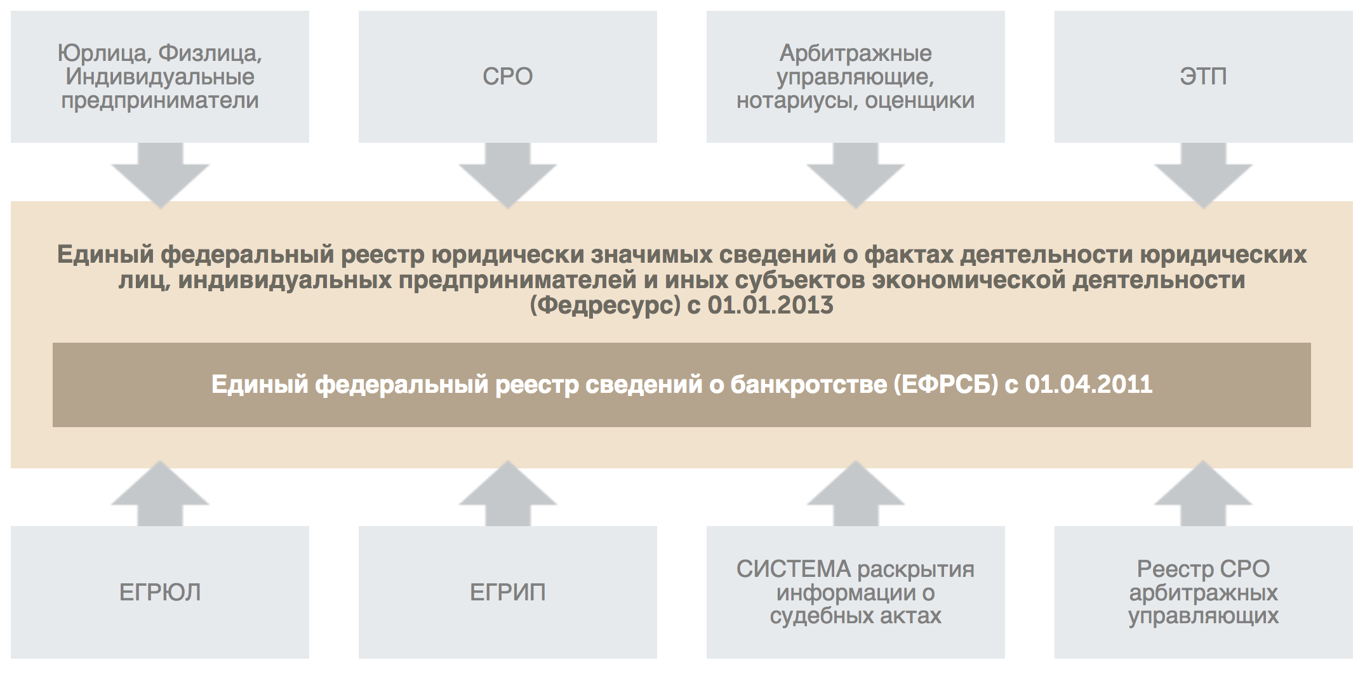
Лизинг в России: статистика Федресурса
Формирование реестра
Субъекты раскрытия
Интеграция с ГИС

Slide 6
Лизинг в России: статистика Федресурса
Сценарии использования
Проверка контрагентов
(признаки банкротства, СЧА, аудит, лицензии, оценка)
Процедура банкротства
(ключевые этапы, собрания кредиторов, судебные акты)
Торги
(поиск имущества, продающегося с торгов)
Обеспечительные интересы
(проверка наличия обременений: залог, лизинг)

Slide 7
Раскрытие обеспечительных интересов в РФ

Slide 8
Лизинг в России: статистика Федресурса
Реестры обременений в РФ
Цели
Решение
Информирование приобретателей имущества о нахождении имущества под обременением
Защита приобретателей и получателей в процедурах банкротства собственника
Презумпция информированности третьих лиц при раскрытии в публичном реестре
Реестр уведомлений о залогах движимого имущества нотариата
Реестр Федресурса: лизинг, факторинг, залоги, договоры купли-продажи с сохранением права собственности за продавцом
Сквозной поиск в реестрах нотариата и Федресурсе

Slide 9
Лизинг в России: статистика Федресурса
Значимость раскрытия: судебная практика
Дело № А40-9068/22-118-67
АС Москвы от 12.04.2023
Лизингодатель обратился с иском об изъятии у лизингополучателя предмета лизинга.
Договор лизинга был раскрыт в Федресурсе.
В нарушение договора предмет лизинга был передан третьим лицам и обременен залогом.
Суд требование лизингодателя поддержал.
Публикация в Федресурсе открытого и общедоступного сообщения о праве собственности лизингодателя на предмет лизинга является надлежащим доказательством принадлежности имущества в спорах о добросовестности приобретения.
Третье лицо могло и должно было убедиться в наличии обременений оборудования на момент совершения сделки, однако этим пренебрегло, не проявив должную осмотрительность и добросовестность.

Slide 10
Лизинг в России: статистика Федресурса
Федеральный закон от 28.04.2023 № 167-ФЗ "О внесении изменений в статью 10 Федерального закона "О финансовой аренде (лизинге)" и статью 7-1 Федерального закона "О государственной регистрации юридических лиц и индивидуальных предпринимателей"
Публикация в реестре сведений о заключении договора финансовой аренды (лизинга) после передачи предмета лизинга, а не сразу после заключения договора лизинга
Публикация в реестре изменений сведений о предмете лизинга, а именно: изменений цифрового, буквенного обозначений имущества или объекта прав либо комбинации таких обозначений, даты окончания срока лизинга, а также сведений о лизингополучателе
Закон вступит в силу через 90 дней после официального опубликования

Slide 11
Лизинг в России: статистика Федресурса
Загрузка из XML и публикация через сервис: доля в общем числе публикаций
 | Доля XML |  | Доля сервиса
 | 2022 | 1 кв. 2023 | 2022 | 1 кв. 2023
Заключение договора лизинга | 62% | 62% | 17% | 18%
Изменение договора лизинга | 50% | 63% | 28% | 18%
Прекращение договора лизинга | 33% | 70% | 29% | 13%
Возможна загрузка в реестр сообщений отдельных типов из собственных XML файлов и тарификации по фиксированной абонентской плате, вне зависимости от количества сообщений

Slide 12
Аналитическое исследование отрасли на основе отчетности лизинговых компаний (на 01.04.2023)

Slide 13
Лизинг в России: статистика Федресурса
Количество предметов и договоров
Источник данных: Исследование Подкомитета ТПП РФ по лизингу и НП "ЛИЗИНГОВЫЙ СОЮЗ" совместно с Федресурсом.

Slide 14
Лизинг в России: статистика Федресурса
Количество лизингодателей
Источник данных: Исследование Подкомитета ТПП РФ по лизингу и НП "ЛИЗИНГОВЫЙ СОЮЗ" совместно с Федресурсом.

Slide 15
Лизинг в России: статистика Федресурса
Количество лизингополучателей
Источник данных: Исследование Подкомитета ТПП РФ по лизингу и НП "ЛИЗИНГОВЫЙ СОЮЗ" совместно с Федресурсом.

Slide 16
Лизинг в России: статистика Федресурса
Структура предметов лизинга

Slide 17
Лизинг в России: статистика Федресурса
Предметы лизинга по регионам лизингодателей

Slide 18
Лизинг в России: статистика Федресурса
Договоры лизинга по регионам лизингодателей

Slide 19
Лизинг в России: статистика Федресурса
Предметы лизинга по регионам лизингополучателей

Slide 20
Лизинг в России: статистика Федресурса
Договоры лизинга по регионам лизингополучателей

Slide 21
Лизинг в России: статистика Федресурса
Страны нерезидентов-лизингополучателей 1 кв. 2023
 | Количество предметов | Количество договоров
Казахстан | 13 | 13
Турция | 8 | 7
Болгария | 3 | 3
Кипр | 1 | 1
Корея | 1 | 1
США | 1 | 1
Германия | 1 | 1
ИТОГО | 28 | 27

Slide 22
Лизинг в России: статистика Федресурса
Активность лизингодателей
Количество и доля лизингодателей по числу заключенных договоров за период с 01.01.2022 по 31.03.2023
Количество договоров | Количество лизингодателей | Доля
от 1 до 10 | 190 | 29%
от 11 до 100 | 283 | 44%
от 101 до 1 тыс. | 142 | 22%
более 1 тыс. | 34 | 5%
Общий итог | 649 | 100%

Slide 23
Лизинг в России: статистика Федресурса
Структура лизингодателей
Количество компаний-лизингодателей по сегментам 2022-1 кв. 2023
КАПИТАЛ (млн руб.) | Активы (млрд руб.)
 | более 50 | от 10 до 50 | от 0.5 до 10 | менее 0.5 | ИТОГО
более 75 | 18 | 27 | 60 | 9 | 114
от 25 до 75 | 1 | 4 | 26 | 19 | 50
менее 25 | 3 | 10 | 86 | 360 | 459
ИТОГО | 22 | 41 | 172 | 388 | 623
Доли по сегментам | 4% | 7% | 28% | 62% | 100%
В выборку вошли компании, опубликовавшие хотя бы одно сообщение о заключении или изменении договора лизинга. Данные по капиталу и активам – за 2021 год, вкл. верхняя граница Источники данных: СПАРК-Интерфакс, Федресурс

Slide 24
Лизинг в России: статистика Федресурса
Структура рынка лизинга
Количество предметов в лизинг, по сегментам компаний-лизингодателей 2022-1 кв. 2023
КАПИТАЛ (млн руб.) | Активы (млрд руб.)
 | более 50 | от 10 до 50 | от 0.5 до 10 | менее 0.5 | ИТОГО
более 75 | 230 570 | 48 817 | 16 140 | 456 | 295 983
от 25 до 75 | 34 258 | 11 112 | 7 077 | 517 | 52 964
менее 25 | 34 868 | 24 207 | 15 474 | 137 208 | 211 757
ИТОГО | 299 696 | 84 136 | 38 691 | 138 181 | 560 704
Доли по сегментам | 53% | 15% | 7% | 25% | 100%
В выборку вошли компании, опубликовавшие хотя бы одно сообщение о заключении договора лизинга. Данные по капиталу и активам – за 2021 год, вкл. верхняя граница Источники данных: СПАРК-Интерфакс, Федресурс

Slide 25
Лизинг в России: статистика Федресурса
Доля получателей-МСП в количестве договоров
По сегментам лизингодателей, 2022-1 кв. 2023
 | Активы (млрд руб.)
КАПИТАЛ (млн руб.) | более 50 | от 10 до 50 | от 0.5 до 10 | менее 0.5
более 75 | 77% | 77% | 73% | 80%
от 25 до 75 | 78% | 83% | 83% | 70%
менее 25 | 83% | 77% | 70% | 56%
В выборку вошли компании, опубликовавшие хотя бы одно сообщение о заключении договора лизинга. Данные по капиталу и активам – за 2021 год. Источники данных: СПАРК-Интерфакс, Федресурс

Slide 26
Лизинг в России: статистика Федресурса
Лизингополучатели: риски
2022-1 кв. 2023
В состоянии ликвидации | 222
В состоянии банкротства | 329
Признаки банкротства | 21
Субсидиарная ответственность | 1
Сообщения кредиторов о намерении обанкротить | 234
Заявление о привлечении к субсидиарной ответственности | 4
Банкротство связанных лиц | 390
Недостоверные данные в ЕГРЮЛ | 1695
Высокая исковая нагрузка | 1347
ИП связан с исключенными из ЕГРЮЛ компаниями | 56
В состоянии реорганизации | 260
Обременение доли в УК компании | 997
Источник данных: Федресурс, СПАРК-Интерфакс

Slide 27
Лизинг в России: статистика Федресурса
Лизингодатели: риски
2022-1 кв. 2023
В состоянии ликвидации | 3
В состоянии банкротства | 1
Банкротство связанных лиц | 1
Недостоверные данные в ЕГРЮЛ | 9
В состоянии реорганизации | 1
Обременение доли в УК компании | 11
Компании, отсутствующие по юр. адресу по данным ФНС | 8
Финансовые компании с признаками нелегальной деятельности | 40
Юр. лица, имеющие задолженность по уплате налогов | 1
Источник данных: Федресурс, СПАРК-Интерфакс

Slide 28
Лизинг в России: статистика Федресурса
Оценка финансового риска лизингодателей 2022-1 кв.2023
Сегмент |  | Значения ИФР / Количество компаний
Капитал (млн.руб) | Активы (млрд.руб.) | Зеленый 1-30 | Желтый 31-70 | Красный 71-99
более 75 | более 50 | 6 | 9 | 3
 | от 10 до 50 | 9 | 13 | 5
 | от 0.5 до 10 | 28 | 22 | 10
 | менее 0.5 | 4 | 3 | 2
от 25 до 75 | более 50 |  |  | 1
 | от 10 до 50 | 3 | 1
 | от 0.5 до 10 | 12 | 12 | 2
 | менее 0.5 | 8 | 7 | 4
менее 25 | более 50 |  | 3
 | от 10 до 50 | 5 | 2 | 3
 | от 0.5 до 10 | 42 | 30 | 12
 | менее 0.5 | 116 | 140 | 94
Итого |  | 233 | 242 | 136
Источник данных: СПАРК-Интерфакс, Федресурс (заключение и изменение договоров). Данные по капиталу и активам – за 2021 год, вкл. верхняя граница. Индекс Финансового Риска - более высокое значение указывает на наличие признаков неудовлетворительного финансового состояния, которые могут привести к тому, что компания утратит платежеспособность.

Slide 29
Лизинг в России: статистика Федресурса
Динамика финансового риска лизингодателей

Slide 30
Субсидиарная ответственность: статистические показатели
СЛУЖБА ПОДДЕРЖКИ ПОЛЬЗОВАТЕЛЕЙ
Рабочие дни, 07:00-21:00 (мск)
8 (495) 989-73-68
8 (800) 555-02-24
bhelp@interfax.ru
bankrot.fedresurs.ru
fedresurs.ru
30

Slide 31
Благодарю за внимание

